Slide 1
ZEB 1066 – TÓPICOS ESPECIAIS EM ENGENHARIA DE BIOSSISTEMAS
ROBÓTICA E AUTOMAÇÃO DA IRRIGAÇÃO
Prof. Dr. Fernando Campos Mendonça – LEB – ESALQ/USP

Slide 2
Tópicos
Histórico da Irrigação
Contexto
Motivação
Automação da Irrigação
Robótica aplicada à Irrigação
Exemplos (Filmes)
Conclusões

Slide 3
Histórico da Irrigação

Slide 4
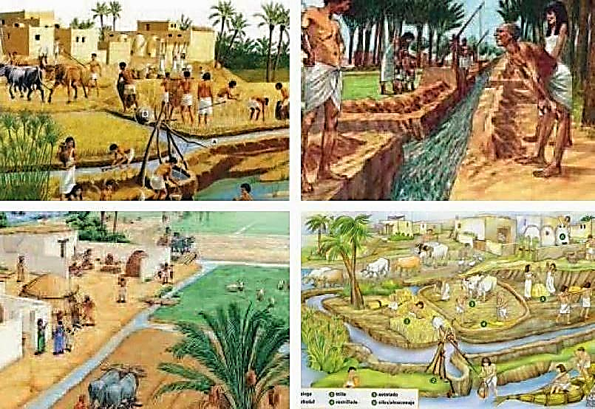
Início
6000 A. C.
Mesopotâmia
Egito
Cheias
Inundação contida
40-60 dias
Drenagem e cultivo

Slide 5
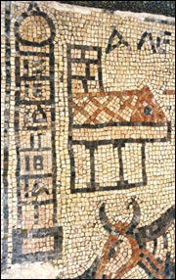
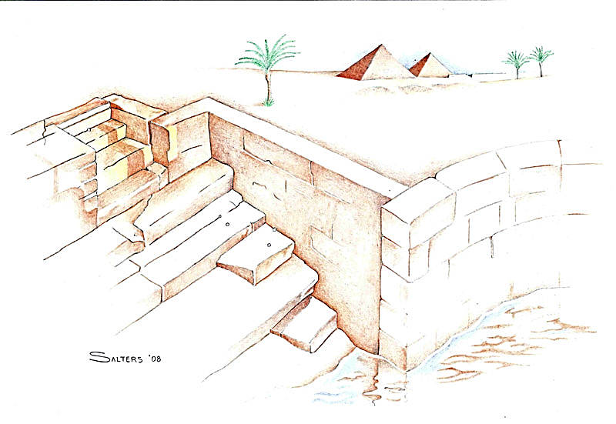
Início
Nilômetro (3500 a. C.): Medição do nível da água do rio (linímetro)
Previsão “mística” de cheias (sacerdotes)

Slide 6
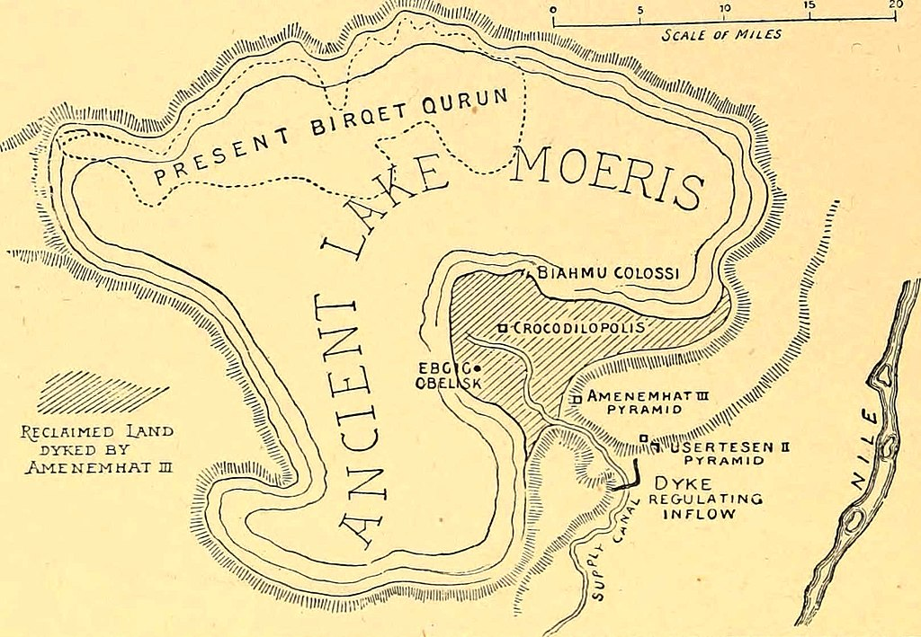
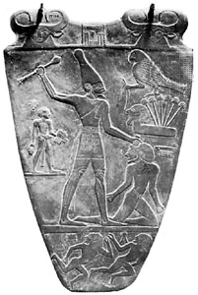
Início
3.100 a.C.: Primeiro grande projeto de irrigação
Faraó Menes e sucessores
Represas e canais (um de 20 km)
Águas de inundação desviadas do Nilo → lago "Moeris"

Slide 7
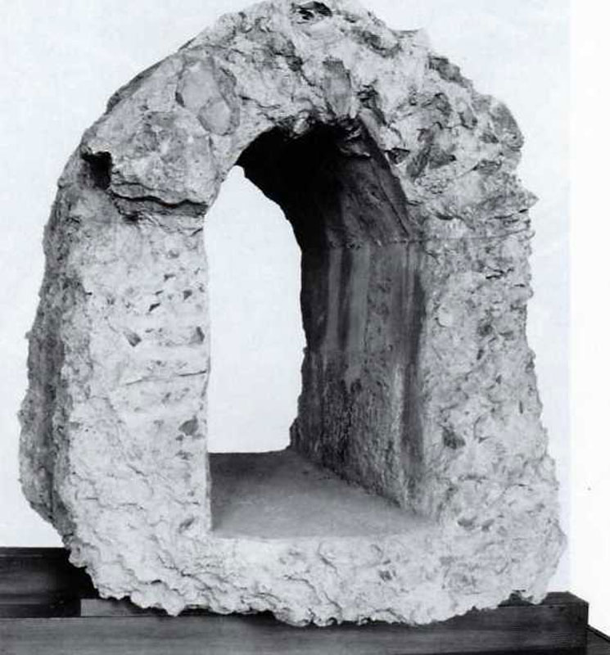
Desenvolvimento Tecnológico
2.000 a.C.: Romanos → Tubos de cimento e pedra moída
Transporte de água

Slide 8
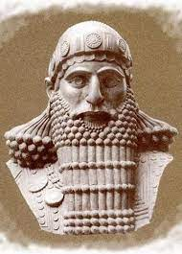
Gestão de Água
1.792 – 1750 a.C.: Rei Hamurabi (Babilônia)
Regulamentos sobre a água
- Distribuição da água proporcionalmente baseada na área cultivada
- Responsabilidades do agricultor: manter canais em sua propriedade
- Administração coletiva do canal → Usuários

Slide 9
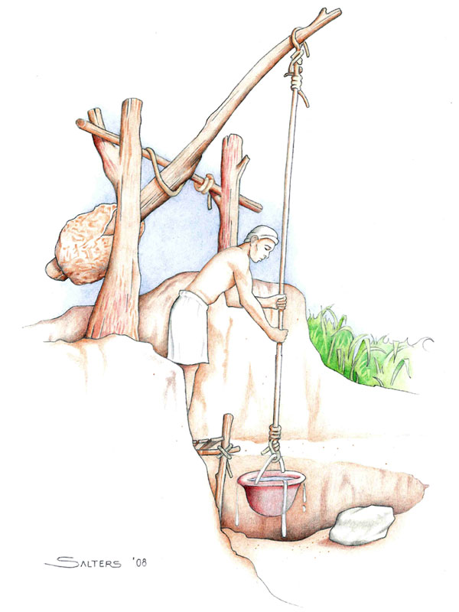
Inovação
1.700 a.C.: Shaduf / Shadouf / Shadoof
Poste equilibrado em viga cruzada
Corda, balde e contrapeso
Balde coleta água do rio
Giro: balde esvaziado em campo ou canal diferente.
Irrigação quando um rio não estava em inundação
Agricultura em solos mais altos

Slide 10
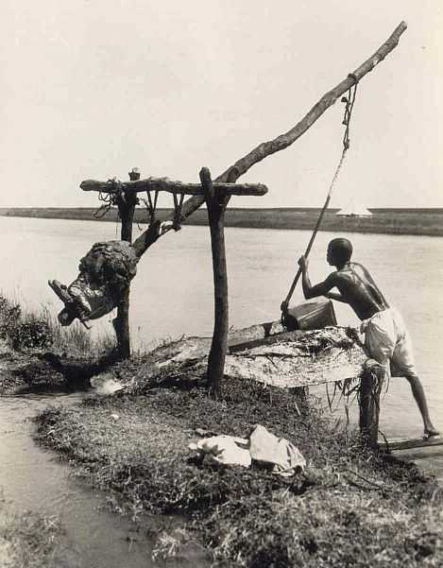
Eficácia Tecnológica
1928: Foto de Shaduf no Sudão

Slide 11
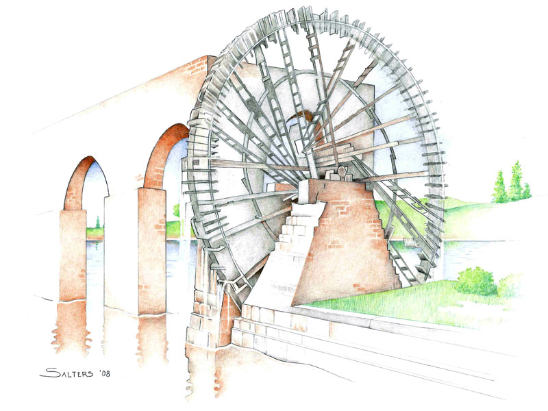
Inovação e Eficiência Tecnológica
700 a.C.: Noria (Egito)
Roda d’água egípcia
Roda c/ baldes ou panelas de barro
Giro c/ correnteza do rio
Fluxo enche os baldes por imersão
Baldes acima esvaziados (calha ou aqueduto)
Noria: 1º dispositivo de recalque automático

Slide 12
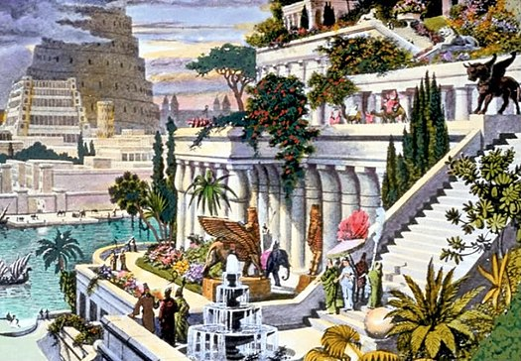
Alta Tecnologia, Paisagismo e Luxo
604 a 562 a.C.: Jardins Suspensos da Babilônia.

Slide 13
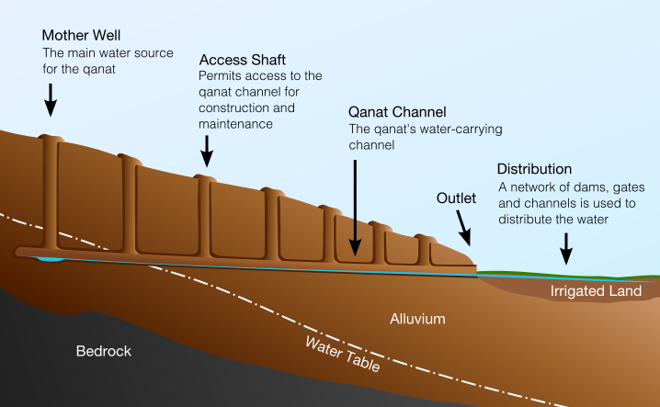
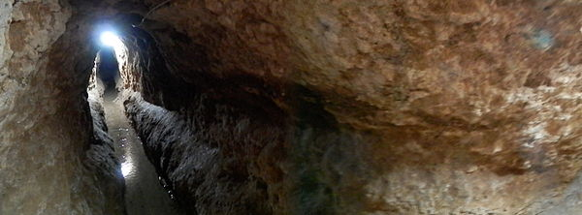
Colonização de Novas Áreas
550 a.C.: Qanat (Kareze na Mesopotâmia)
Técnica p/ uso da água subterrânea na irrigação
Escavação de poço vertical em terreno inclinado
Escavação de túnel c/ leve inclinação
Escoamento por gravidade (túnel)
Água emerge a certa distância do poço
Aberturas verticais a cada 20-30 metros
Respiração + Remoção de detritos
Túnel concluído: área c/ fonte constante de água
Qanats ainda em uso hoje (da China ao Marrocos)

Slide 14
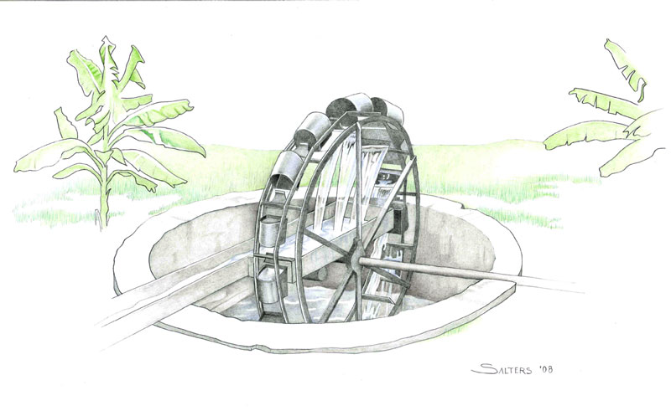
Inovação e Disrupção
500 a.C.: Sakia (Roda d’água persa)
Primeiro bombeamento c/ adição de energia
Série ‘infinita’ de potes em corda que corria sobre duas polias
Dispositivo acionado por bois (Roda dentada)
Potes entram na fonte de água e saem cheios
Levantados e esvaziados
Sakia é semelhante à Noria, mas movida por uma força externa (animais), e não pelo fluxo da correnteza do rio.

Slide 15
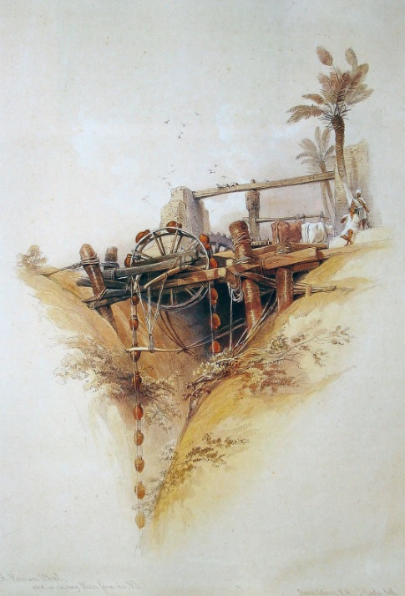
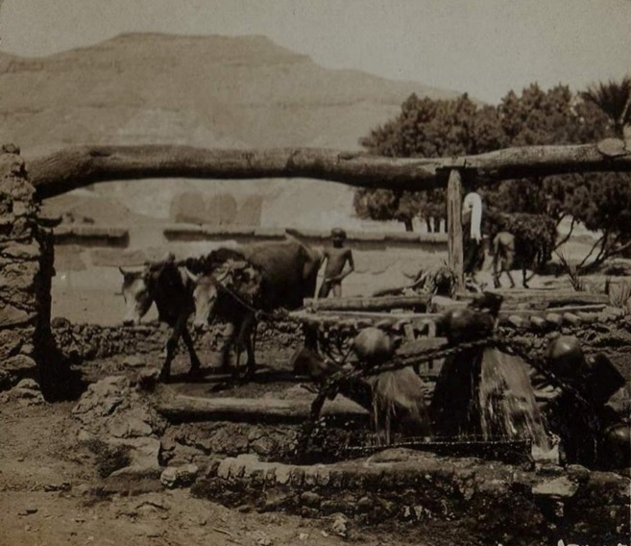
Eficácia Tecnológica
500 a.C.: Sakia (Roda d’água persa)
Foto retirada no Egito em 1904
http://www.toseftaonline.org/tractate-peah-chapter-2-tosefta-21/

Slide 16
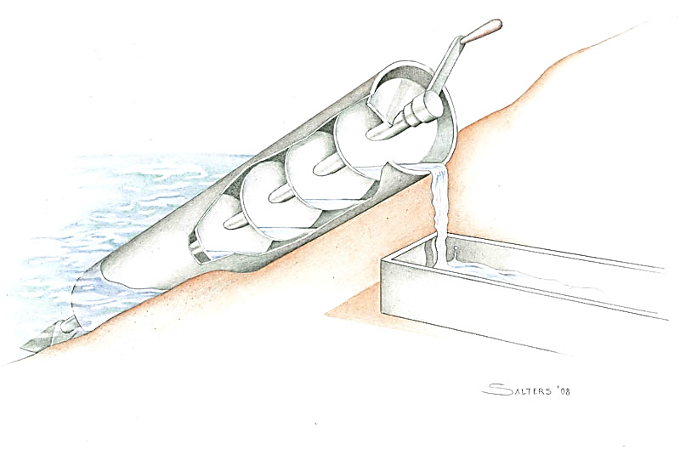
É Possível Melhorar?
250 a.C.: Parafuso de Arquimedes
Arquimedes visitou o Egito e criou esse dispositivo
Parafuso dentro de um tubo oco (Giro e elevação)
Percurso pelo comprimento do parafuso
Saída pela parte superior do tubo
Uso atual: transporte de materiais granulares
Grânulos de plástico
Grãos e sementes de cereais

Slide 17
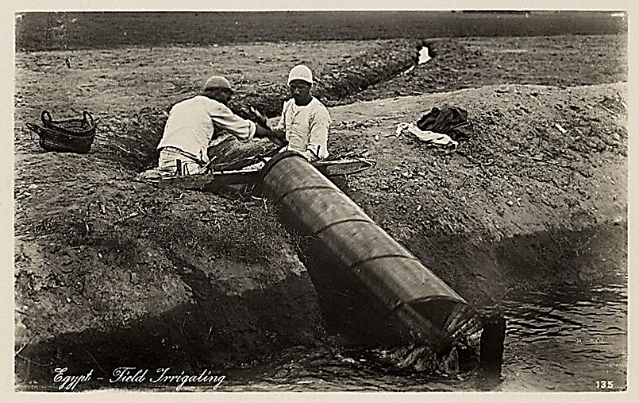
Eficácia Tecnológica
Foto: Parafuso de Arquimedes no início dos anos 1900 (Egito)

Slide 18
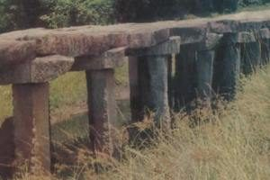
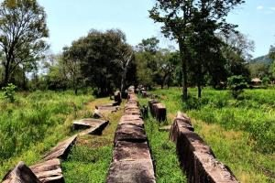
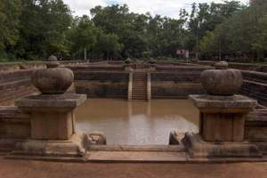
P&D – Ação Continuada
Ceilão (antigo Sri Lanka): reinado de Pandukabhaya (300 a.C.)
Desenvolvimento contínuo por mil anos
Os mais complexos sistemas de irrigação do mundo antigo
http://www.icid.org/res_irrigation.html

Slide 19
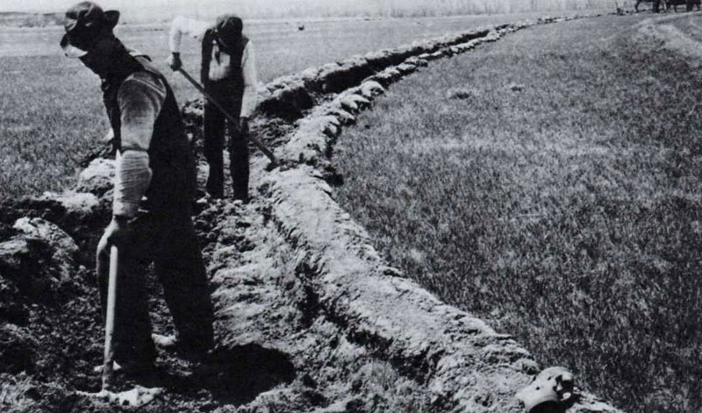
Modernidade e Irrigação
1800: Nebraska, EUA
Escavação manual de canal de irrigação
Estimativa de área irrigada mundial:
7.996.595 ha
Área irrigada atualmente:
1,533 bi ha (+ 19070%)
(+ 2,04% a.a.)

Slide 20
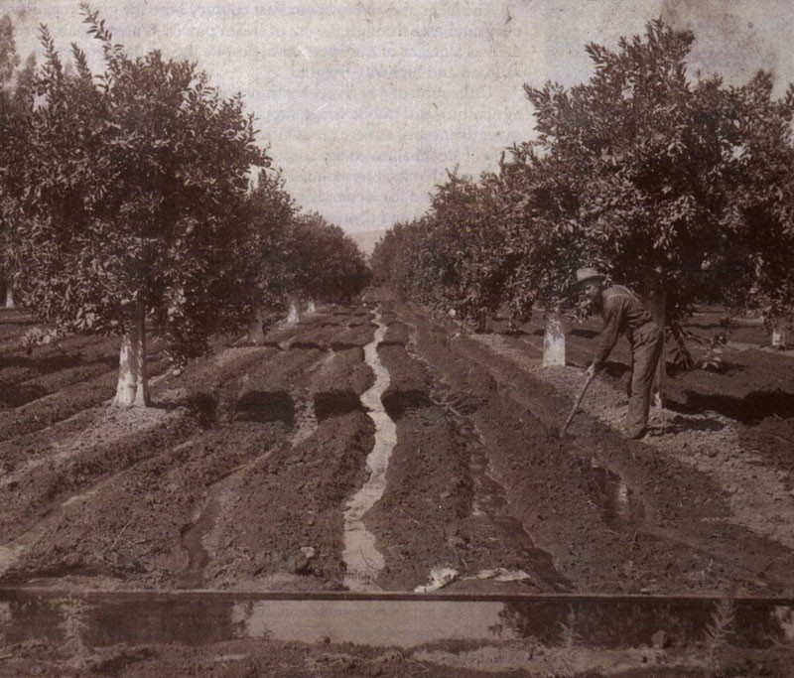
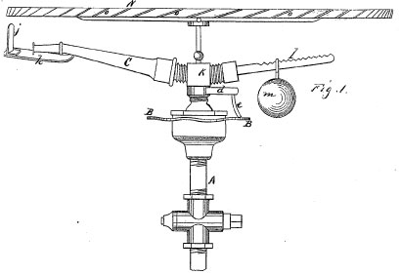
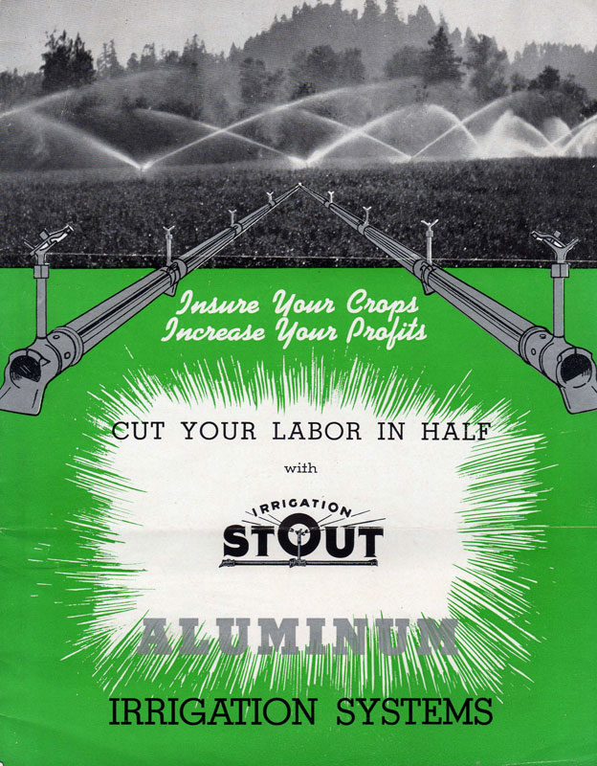
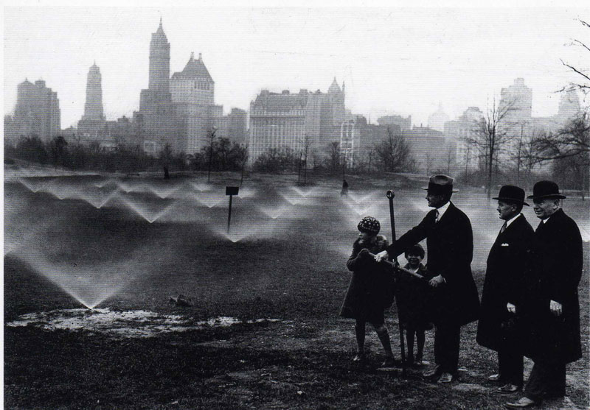
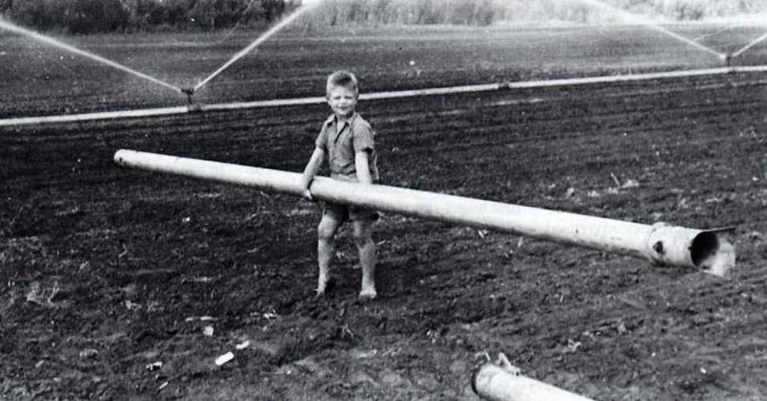
Crescimento e Modernização

Slide 21
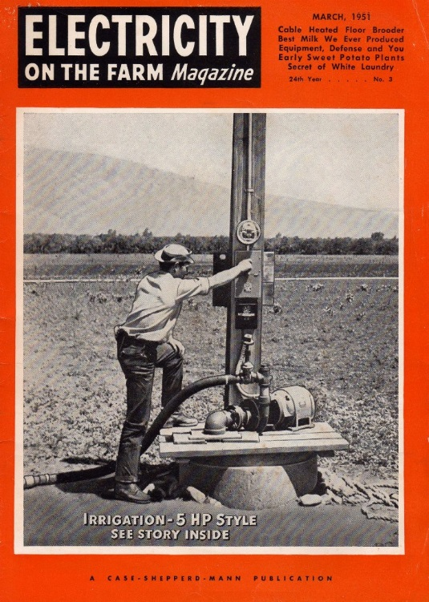
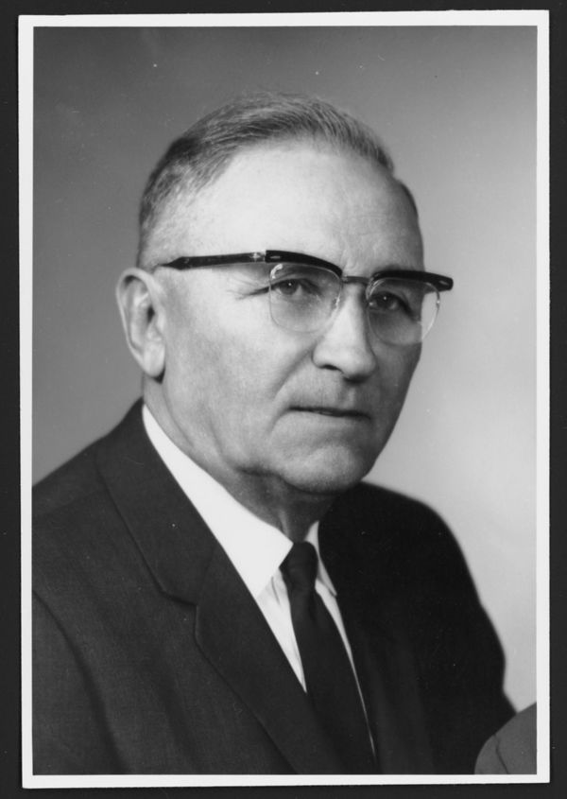
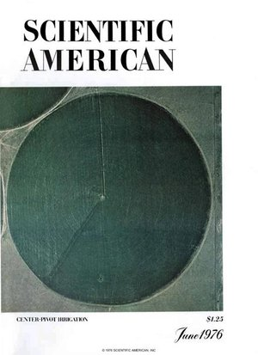
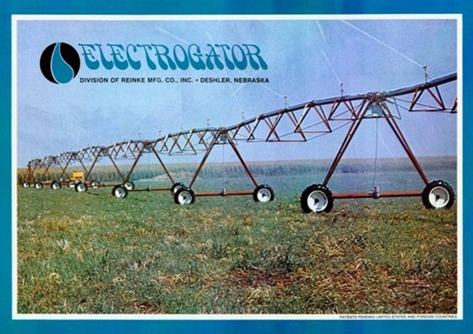
Crescimento e Modernização
Frank Zybach
Inventor do pivô central
Jun/1976, Scientific American sobre o pivô central:
“Perhaps the most significant mechanical innovation in agriculture since the replacement of draft animals by the tractor"

Slide 22
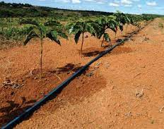
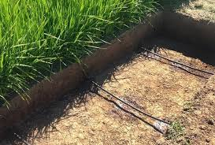
Crescimento e Modernização
1951: Um dos primeiros modelos de tensiômetro.
Empresa Irrometer Co., Riverside, Califórnia.

Slide 23
CONTEXTO

Slide 24
Automação e Robótica
Crescimento populacional e demanda por produtos agrícolas
FAO: Brasil deverá suprir cerca de 40% da produção adicional
Guerra comercial: tarifas “antidumping” e retaliações (países desenvolvidos)
Urbanização e redução da oferta de mão de obra no campo
Agricultura digital: mudança de paradigmas
Agricultura de precisão – Irrigação de Precisão
Automatização
Robótica

Slide 25
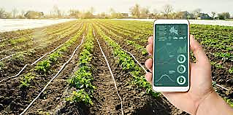
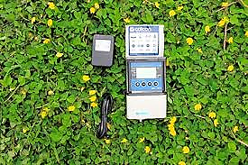
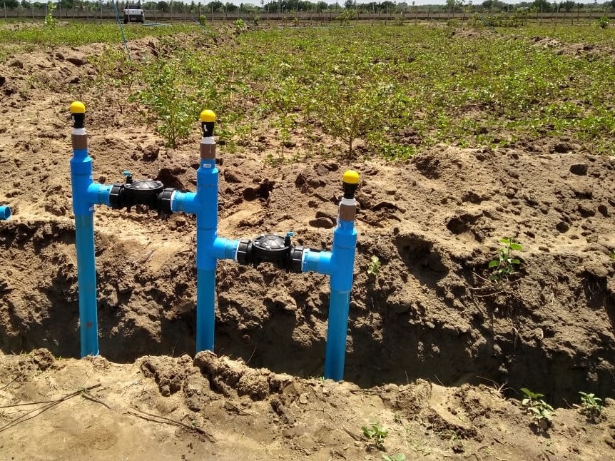
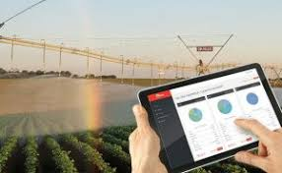
Automatização

Slide 26
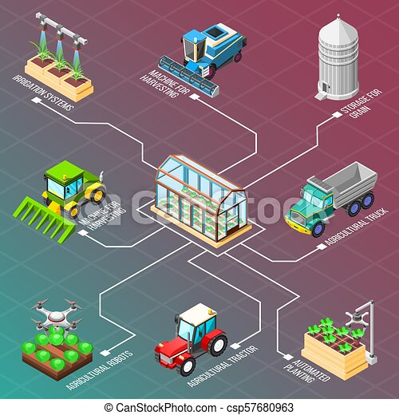
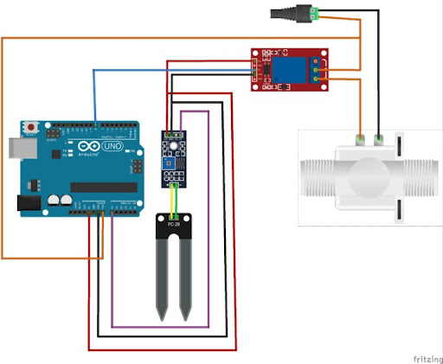
Robótica

Slide 27
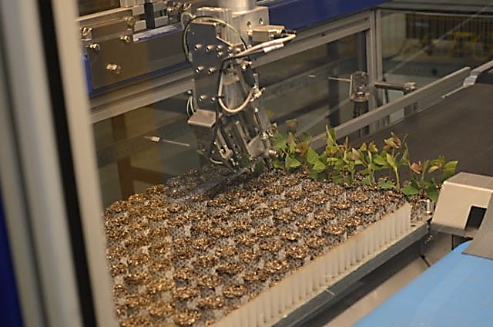
Robótica

Slide 28
MOTIVAÇÃO

Slide 29
Motivação
Qualificação profissional: Quem vai trabalhar nas fazendas?
Como será o trabalho no campo?
A essência não muda (produção vegetal e animal) ...
Ou muda?
Produção vegetal e animal + energia solar + eólica + agro-ecoturismo + ...
O método Starbucks: experimentar o campo
Quanto tempo quero usar cuidando da irrigação?
Robôs eliminam empregos?

Slide 30
EXEMPLOS

Slide 31
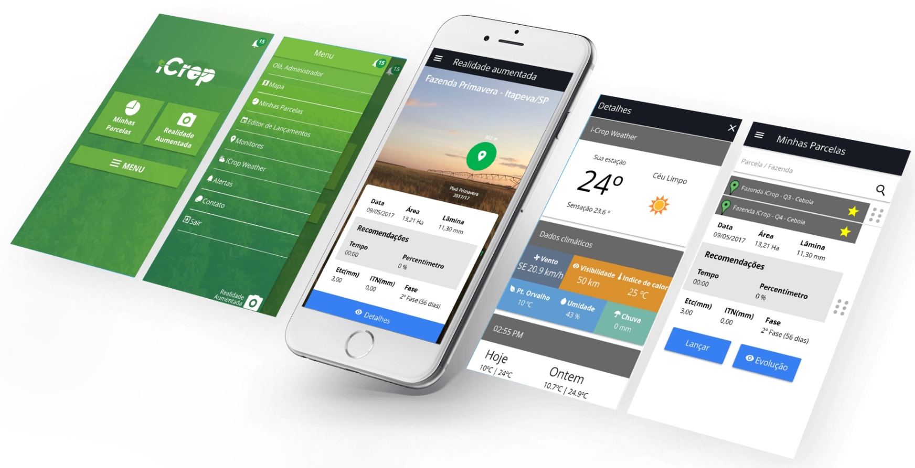
Gestão da Irrigação
Economia de água na irrigação
Redução do consumo de água e energia

Slide 32
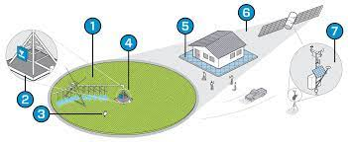
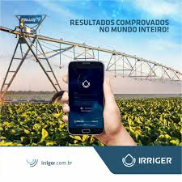
Gestão da Irrigação
Vídeo institucional
Manejo de irrigação – Cultivos anuais

Slide 33
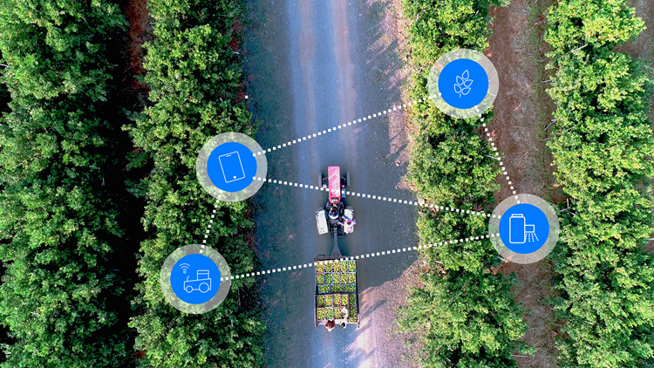
Gestão da Irrigação
Digital Farming
Manejo de irrigação – Cultivos anuais

Slide 34
Palestras – Automação e Irrigação de Precisão
Automação da Irrigação
Irrigação de Precisão – Café – Rubens Coelho – LEB-ESALQ/USP
Irrigação de Precisão – Catariny Aleman - GESAI-UFV
Irrigação Digital x Manejo de Irrigação – NaanDanJain e UFU
Irrigação de Precisão – Webinar Inovagri
FarmBot p/ cultivo de hortaliças
Pivô central – Irrigação c/ taxa variável

Slide 35
Artigos Científicos
SISTLER (1987): Agricultural robots and intelligent machines will increase and become commonplace in the developed countries during the next decade. The status of intelligent machines and robotics in agriculture as it stands at present is reviewed; i.e., where it is going and some of the obstacles that must be overcome.
KONDO & TING (1998): The robots which are to be used for performing plant cultural tasks must recognize and understand the physical properties of each unique object and must be able to work under various environmental conditions in fields or controlled environments.
BATISTA (2016): Protótipo de um robô para irrigação.

Slide 36
Palestras
Sistler (1987): Agricultural robots and intelligent machines will increase and become commonplace in the developed countries during the next decade. The status of intelligent machines and robotics in agriculture as it stands at present is reviewed; i.e., where it is going and some of the obstacles that must be overcome.
Batista (2016): Protótipo de um robô para irrigação.
Kondo & Ting (2000): Engineers and biologists should work together in the development of biomechatronics... There have been many R&D projects for hi-tech agricultural machines... however, the utilization of such hi-tech machines is still limited compared to the automation in manufacturing industry.
Comba et al. (2010): … some technical and economical challenges will have to be faced in next years to achieve a real diffusion of robotics in agricultural practices and its consequent benefits. The high costs and reliability of guidance systems as well as the small throughput are still an obstacle that increase the cost of robotic systems

Slide 37
Palestras
Duck et al. (2018): Planning, scheduling and coordination are fundamental to the control of multi-robot systems on the farm, and more generally for increasing the level of automation in agriculture and farming. For example, intelligent irrigation systems can respond to the change of weather conditions and crop growth status to automatically optimise the irrigation strategy so as to reduce the use of fresh water without loss of yields.
Krishnan et al. (2020): The extent of autonomy the farming process can achieve depends upon the degree of mechanization and automation adapted. There could be a resurgence of collective farming in its new avatar as a ‘connected farm’, for augmenting resources such as drones, autonomous vehicles and AgBots. Evidently, the way forward to achieve a guaranteed increase in food production, is towards implementation of robotics, IoT and AI in the automation of agricultural industry.

Slide 38
DISCUSSÃO

Slide 39
DISCUSSÃO
Quais dúvidas e questionamentos vêm à sua mente neste momento?
O uso de automação e robótica na irrigação será generalizado?
Há problemas a solucionar para o uso generalizado de robôs?
As soluções são as mesmas para propriedades de todos os portes?

Slide 40
DISCUSSÃO
Quais são as principais questões éticas ligadas à robótica na irrigação?
Acidentes
Falhas (Ex.: robô irrigando incorretamente)
Proteção de dados
Danos materiais e aos seres vivos
???

Slide 41
CONCLUSÕES

Slide 42
Conclusões
Sobre automação e robótica aplicadas à irrigação?
Automação e a robótica → necessários ou essenciais na irrigação?
Há alternativas tecnológicas para automação e robótica em todos os países?
Países desenvolvidos
Relação benefício-custo favorável
Maior disponibilidade de alternativas tecnológicas
Implantação mais rápida

Slide 43
Conclusões
Como os profissionais do agronegócio podem colaborar?
Discussão e a tomada de decisão sobre automação e robótica?
Operadores, usuários ou desenvolvedores de tecnologia?
O profissional de automação e robótica deve ter:
Curiosidade para aprender
Vontade de empreender
Proatividade para atender às necessidades
Maturidade para decidir
Seletividade para escolher
Como se preparar para trabalhar na Irrigação 4.0?

Slide 44
REFERÊNCIAS BIBLIOGRÁFICAS

Slide 45
Referências Bibliográficas
BATISTA, A.V.A. Robô irrigador multifuncional de baixo custo para agricultura familiar (RIRRIG). 2016. 91 p. (Dissertação de Mestrado – UFC).
COMBA, L. et al. Robotics and automation for crop management: trends and perspective. In: International Conference Ragusa SHWA2010. 2010. p. 471-478.
DUCKETT, T. et al. Agricultural robotics: the future of robotic agriculture. arXiv preprint arXiv:1806.06762, 2018.
EMMI, L., GONZALEZ-DE-SOTO, M., PAJARES, G., & GONZALEZ-DE-SANTOS, P. (2014). New trends in robotics for agriculture: integration and assessment of a real fleet of robots. The Scientific World Journal, 2014.
KONDO, N., TING, K. Robotics for Plant Production. Artificial Intelligence Review 12, 227–243 (1998). https://doi.org/10.1023/A:1006585732197
SISTLER, F. Robotics and intelligent machines in agriculture. IEEE Journal on Robotics and Automation, v. 3, n. 1, p. 3-6, 1987.
SKVORTCOV, E., SKVORTSOVA, E., SANDU, I., & IOVLEV, G. (2018). Transition of agriculture to digital, intellectual and robotics technologies. Economy of region, 1(3), 1014-1028.
https://insights.liga.ventures/agtechs/a-introducao-de-robotica-e-automacao-em-processos-agropecuarios/

Slide 46
OBRIGADO!
Prof. Fernando Campos Mendonça
Depto. de Engenharia de Biossistemas - ESALQ/USP
fernando.mendonca@usp.br

